Slide 1

汽车销量分析大数据平台
Car Sales Analysis Big Data Platform
Tech Army组员:
XXXXXXXXXXXX

Slide 2
目录
1
项目概述
3
项目展示
CONTENTS
2
技术路线
4
项目总结

Slide 3

目录页
PART ONE
项目概述

Slide 4
项目概述
项目背景
一直以来，汽车逐渐成为了国民日常生活的必备品。而随着越来越庞大的销售数据，传统方式的统计无疑是不可行的。为方便分析不同车型，车系的受欢迎程度，以及理解普通消费者的购车观念，同时给汽车厂商提供生产相关意见，给消费者提供购车意见指导。
符合哪些特征的车卖得好
不同类别的人的购车偏好
汽车

Slide 5
目录页
PART TWO
技术路线

Slide 6
研究方法
Spark分布式计算
后端开发
Python爬虫抓取数据
前端呈现
搭建HDFS分布式存储系统
数据库存储

Slide 7
研究思路
大数据平台
Python爬虫
数据存储与处理
后端功能
前端呈现
使用灵活轻快的 Requests + BeautifulSoup4 进行网站数据爬取工作
使用HDFS进行分布式存储, Pandas与NumPy库进行数据清洗, Spark进行分布式计算, Sklearn机器学习库进行特征提取
使用部署在阿里云的MariaDB作为云数据库,
Spring Boot + MyBatis 作为后端框架读取数据库
大量使用Echarts绘图库, 使用Ajax请求JSON格式数据

Slide 8
目录页
PART THREE
项目展示

Slide 9
目录页
关键技术: 数据建模
性价比、外观、空间、动力、油耗、内饰、价格，到底是哪些元素影响了汽车的销量？

Slide 10
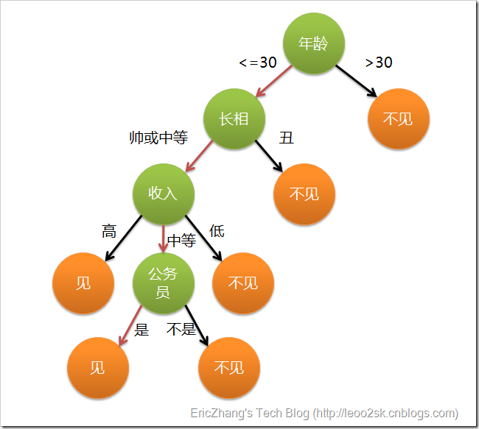
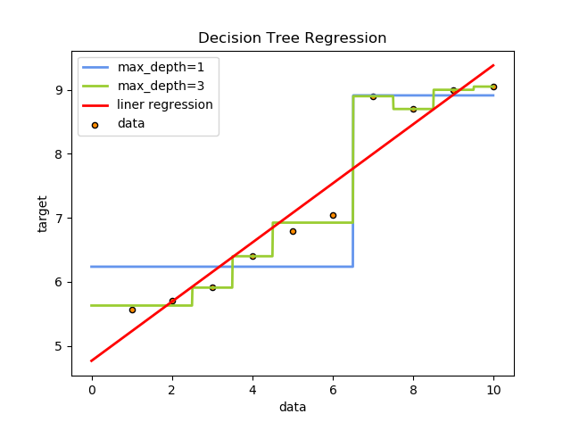
决策树
决策树: (原则上)通过选择最能降低熵量的属性，以创建一个模型来预测样本的目标值。一棵决策树的训练过程为：根据一个指标，分裂训练集为几个子集。这个过程不断的在产生的子集里重复递归进行，即递归分割。

Slide 11
随机森林
随机森林: 由于决策树容易对数据产生过拟合，随机森林通过随机扰动而令所有的树去相关，以改进性能。在训练出模型之后便可以得到各个特征的重要性。
以我们的实测的一次数据为例，
多元线性回归的均方根误差为： 89299.9
岭回归的均方根误差为： 89299.6
决策树回归器的均方根误差为： 37231.0
随机森林回归器的均方根误差为： 34072.2
可见随机森林的均方根误差非常小，仅有传统回归方法的40%不到。

Slide 12
建模结果
我们调整随机森林算法并行计算的决策树个数，取均方根误差最小点的结果，得到影响汽车销量的特征的重要性排序：
价格 | 89.53%
外观 | 2.36%
操纵 | 1.47%
空间 | 1.44%
动力 | 1.24%
油耗 | 1.05%
舒适度 | 1.01%
内饰 | 0.96%
性价比 | 0.93%
可见价格是影响汽车销量的首要因素，且占比具有不可撼动的地位。
因其占比过高，我们忽略价格因素，
得到了影响汽车销量的因素排行。

Slide 13
目录页
PART FOUR
项目总结

Slide 14
初步结论
基于随机森林的结果，我们建议车企在不改变价格(不影响每辆车利润)的前提下：
首先注重外观，这是普通消费者最关心的部分。
其次注重 操纵 / 空间，优化驾驶者 / 乘客的最核心的感受点，是第二重要的。
为了控制成本，可以适当牺牲 动力 / 油耗 / 舒适度 / 内饰。

Slide 15
行业观察
汽车行业角度：
目前家用车销售市场基本上是轿车和SUV平分天下。
因为春节的原因，2月份是市场销售的绝对淡季。
大众在中国的销量远远领先于其他品牌，是第二名本田的两倍有余。
10-15万的车销量最高，绝大多数车的价格都落在25万之内。
消费者角度：
目前市场的主力购车人群是19-34岁的中青年。
对于汽车这种大件消费，普通消费者对于性价比并不敏感。
男性比女性对新能源汽车的接受程度高。

Slide 16
致谢
THANKS!

